Slide 1




UNIVERSIDAD NACIONAL TORIBIO RODRÍGUEZ DE MENDOZA DE AMAZONAS
INDUCCIÓN DE RESISTENCIA A Lasiodiplodia theobromae EN PALTO (Persea americana Mill.)
Programa De Posgrado Maestría En Sanidad Vegetal
Autor: Erika Llaja Zuta
Gmail: erika.llaja.epg@untrm.edu.pe
Docente: MSc. Flavio Lozano Isla
Maestría En Sanidad Vegetal | Diseños Experimentales y Programación

Slide 2
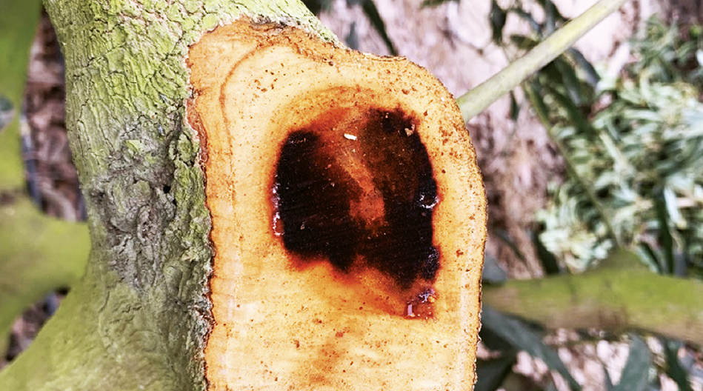
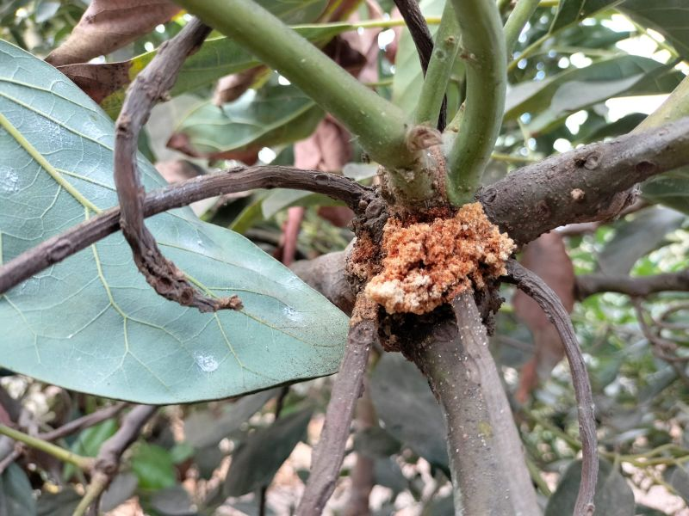
I. INTRODUCCIÓN
El cultivo de palto Hass tiene gran importancia económica en el Perú; sin embargo, su producción puede verse afectada por enfermedades causadas por Lasiodiplodia theobromae, patógeno asociado a síntomas como muerte regresiva, cancros y pudriciones. Frente a las limitaciones del control químico, el uso de productos con posible efecto inductor o antagonista representa una alternativa para reducir el desarrollo del hongo en condiciones controladas. Por ello, la investigación evaluó la eficacia in vitro de diferentes productos sobre el crecimiento micelial de L. theobromae.
(Jiménez, 2023)
Maestría En Sanidad Vegetal | Diseños Experimentales y Programación

Slide 3
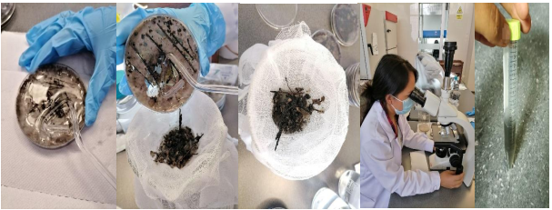
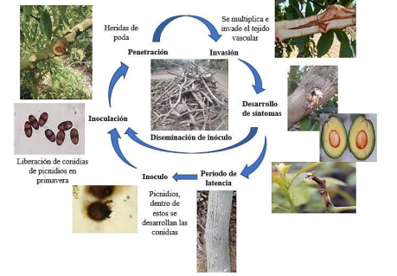
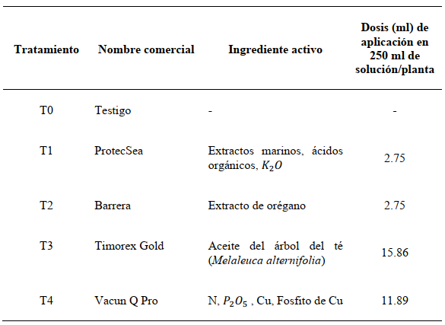
II. OBJETIVO
OB1
Determinar la eficacia in vitro de cinco productos posibles inductores de resistencia
III. METODOLOGÍA
Figura 2. Preparación de suspensión de conidias de L. theobromae en el laboratorio de cultivos del departamento de Fitopatología, Facultad de Agronomía, Universidad Nacional Agraria la Molina.
Figura 1. Ciclo de enfermedad de L. theobromae en el cultivo del palto.
Tabla 1. Tratamientos con las dosis de aplicación empleadas en la prueba de envenenamiento
Maestría En Sanidad Vegetal | Diseños Experimentales y Programación

Slide 4
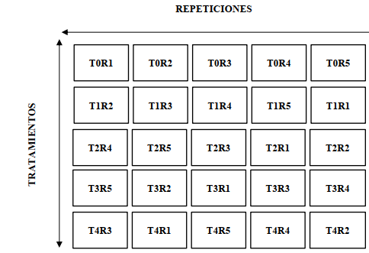
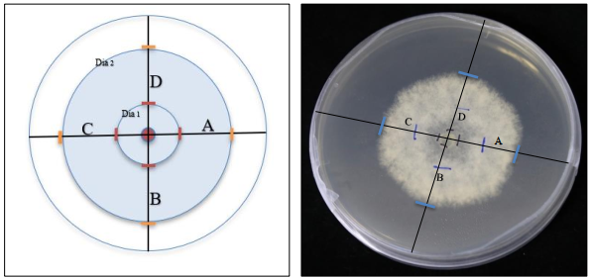
III. METODOLOGÍA
Aspecto | Descripción
Diseño experimental | Completamente al azar (DCA)
Número de tratamientos | 5 (incluyendo testigo)
Número de repeticiones | 5 por tratamiento
Total de unidades experimentales | 25
Análisis estadístico | ANVA y prueba de Tukey
Programa utilizado | INFOSTAT
Tabla 2. Diseño experimental utilizado en el ensayo in vitro
Figura 4. Disposición de los tratamientos y sus repeticiones en la prueba de envenenamiento contra L. theobromae en la prueba in vitro
Se preparó medio PDA, se esterilizó, se enfrió y se añadieron los productos. El medio se vertió en placas Petri, se sembró un disco de micelio de L. theobromae y se incubó a 25 °C. Se midió diariamente el crecimiento radial en cuatro cuadrantes hasta que el testigo cubrió toda la placa.
Figura 3. Medición del crecimiento radial de L. theobromae en medio envenenado
(Jiménez, 2023)
Maestría En Sanidad Vegetal | Diseños Experimentales y Programación

Slide 5
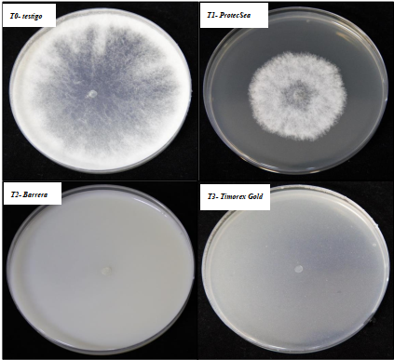
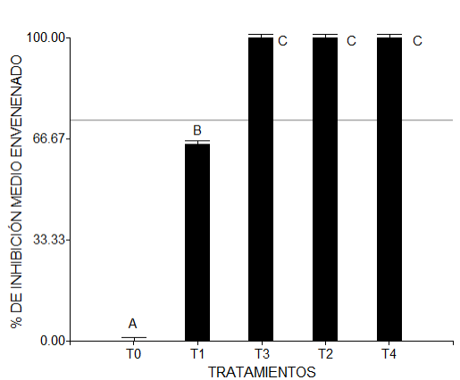
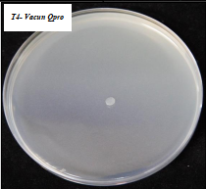
IV. RESULTADOS
Figura 5. Porcentaje de inhibición de los tratamientos T0(testigo), T1(ProtecSea), T3(Timorex Gold), T2 (Barrera) y T4(Vacun Qpro) en crecimiento radial de la colonia de micelios de L. theobromae en medio envenenado. La barra sobre la columna que representa el error estándar
Figura 10. Comparación de los tratamientos: T1(ProtecSea), T2(Barrera), T3(Timorex Gold) y T4(Vacun Qpro) con el tratamiento testigo (T0) en la prueba de envenenamiento de L. theobromae
(Jiménez, 2023)
Maestría En Sanidad Vegetal | Diseños Experimentales y Programación

Slide 6
V. CONCLUSIÓN
C1
En las pruebas in vitro, se determinó que los tratamientos T4 (Vacun Qpro), T2 (Barrera) y T3 (Timorex Gold), fueron eficaces en el control de Lasiodiplodia theobromae, con 100% de inhibición del crecimiento micelial del patógeno
VI. REFERENCIA
Jiménez, N. V. (2023). Inducción de resistencia a Lasiodiplodia theobromae en palto (Persea americana Mill.) en condiciones de La Molina [Tesis de grado, Universidad Nacional Agraria La Molina]. Repositorio Institucional UNALM. https://hdl.handle.net/20.500.12996/5766
(Jiménez, 2023)
Maestría En Sanidad Vegetal | Diseños Experimentales y Programación

Slide 7
¡Gracias!

